Slide 2
ADMINISTRACIÓN DE LA PLATAFORMA NACIONAL DE TRANSPARENCIA

Slide 3
Aviso de privacidad simplificado
El Instituto Estatal de Transparencia, Acceso a la Información y Protección de Datos Personales, es el responsable del tratamiento de los datos personales que nos proporcione.
Los datos personales que recabemos los utilizaremos para las siguientes finalidades: Registro de participantes, datos de control, generar constancias respectivas, comunicación para seguimiento para conclusión de los cursos, aclaración de dudas, por algún error o imprecisión, notificación de cancelación o cambio de horario, fecha y/o sede.
Asimismo, podrá manifestar su negativa al tratamiento de sus datos personales, en las instalaciones del “INFO NL” ubicada en Av. Constitución # 1465-1 Pte., zona centro del municipio de Monterrey con Código Postal 64000, o por medio electrónico en el correo ut@infonl.mx.
En caso de que exista un cambio en el aviso de privacidad, lo haremos de su conocimiento a través de la página https://infonl.mx/proteccion-de-datos-personales/avisos-de-privacidad o bien, de manera presencial en nuestras instalaciones.

Slide 4
OBJETIVO GENERAL
Al finalizar el curso, las personas asistentes identificarán la operación y administración de la Plataforma Nacional de Transparencia con la intención de configurarla y ejecutarla para cumplir con la normativa aplicable.

Slide 5
¿Qué es la Plataforma Nacional de Transparencia?
Instrumento que unifica y facilita el acceso a la información pública gubernamental y potencia el ejercicio del derecho a la información pública.
SISAI 2.0
Módulos:
SICOM
SIGEMI
SIPOT

Slide 6
CUENTAS
Administrador
General
Correo @pnt.org.mx
Unidad de Transparencia
Cualquier dominio, Yahoo, Outlook, Gmail, etc.
Unidad Administrativa
Cualquier dominio, Yahoo, Outlook, Gmail, etc.
Totalidad de opciones de menú.
Opciones de menú limitadas.
2 opciones de menú.
Comité de Transparencia
Cualquier dominio, Yahoo, Outlook, Gmail, etc.
Administración y edición de cuentas, usuarios y flujos, etc.
Capturar, recibir y dar respuesta a solicitudes de información, etc.
Cargar información a SIPOT
Confirmar, revocar, modificar; clasificación de información, etc.

Slide 7
¿Cómo iniciar sesión?

Slide 8
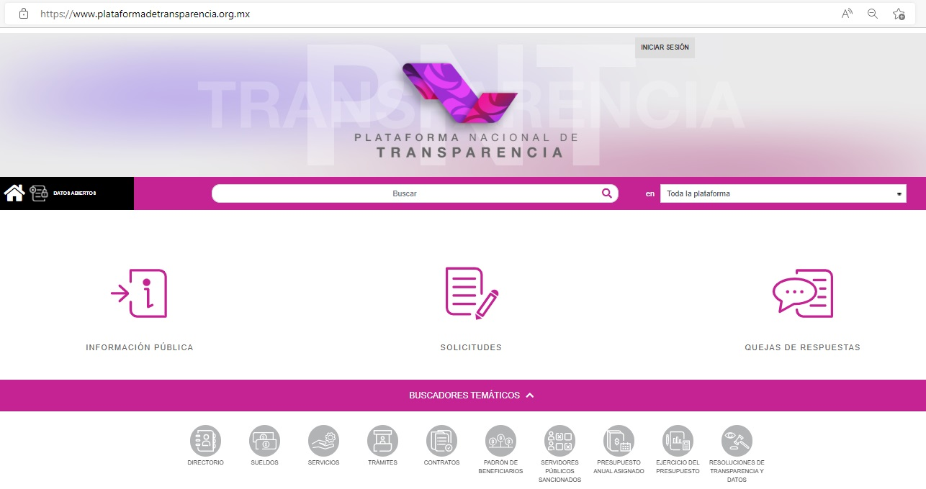

Slide 9
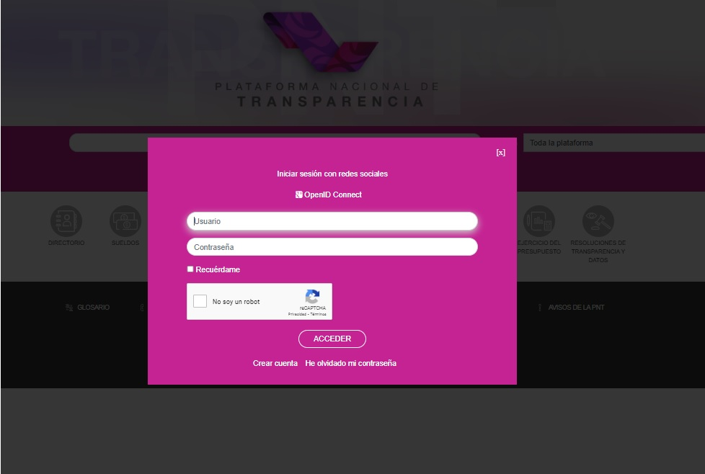

Slide 10
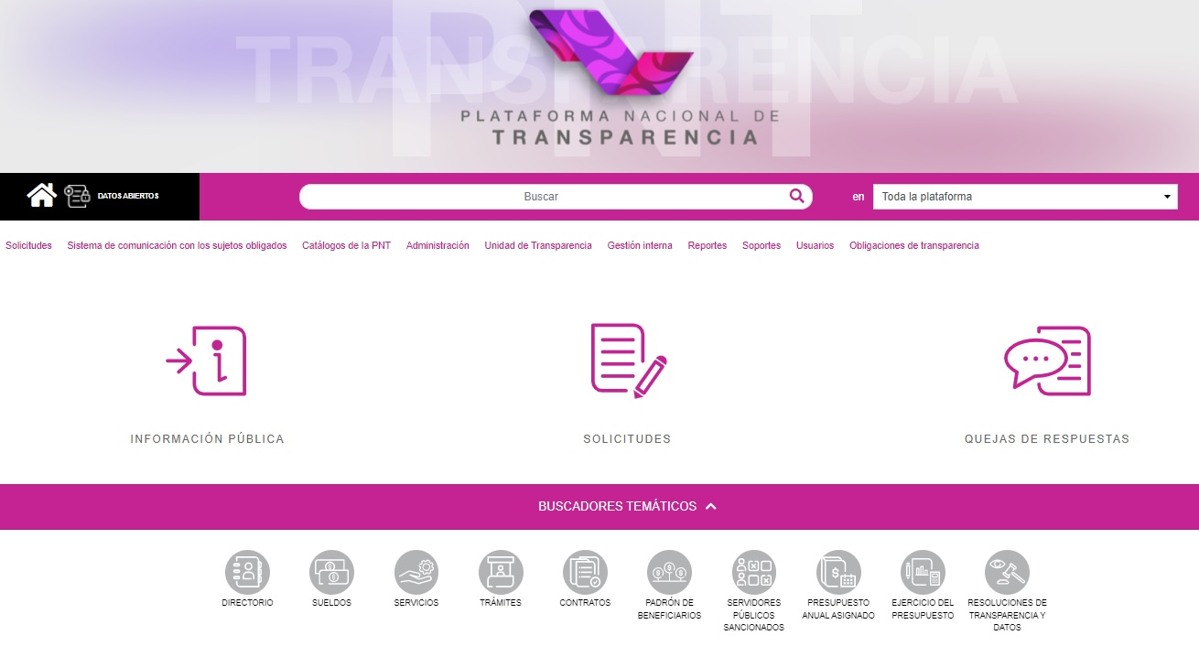

Slide 11
¿Cómo cambiar la contraseña de la cuenta de Administrador General?

Slide 12
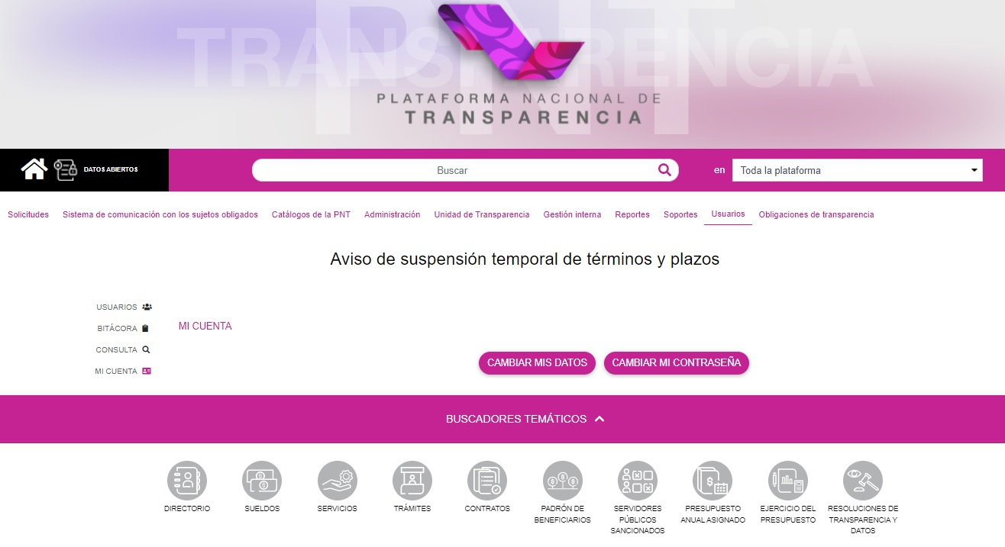
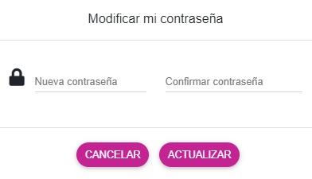

Slide 13
¿Cómo crear Unidades Administrativas?

Slide 14
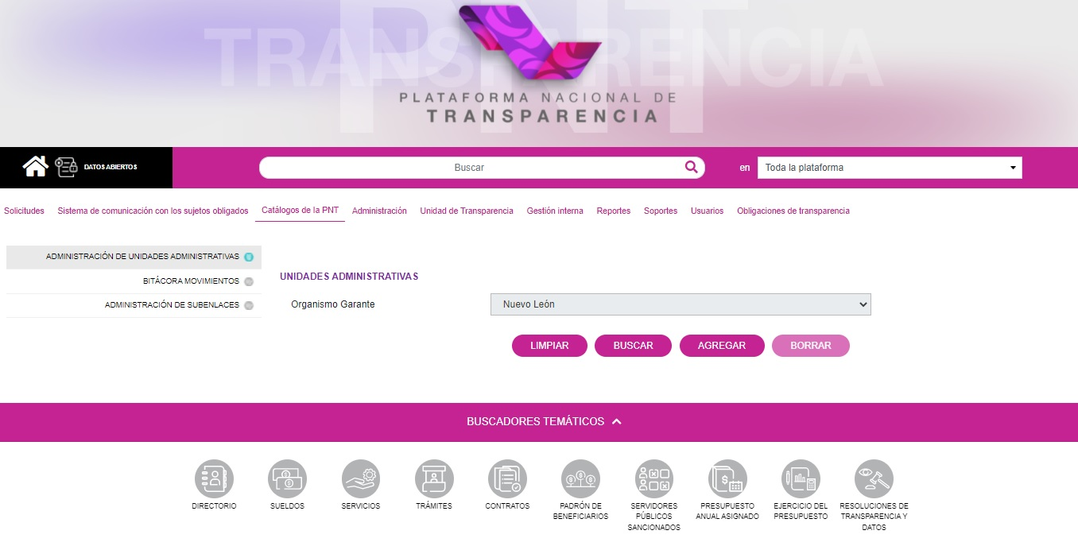
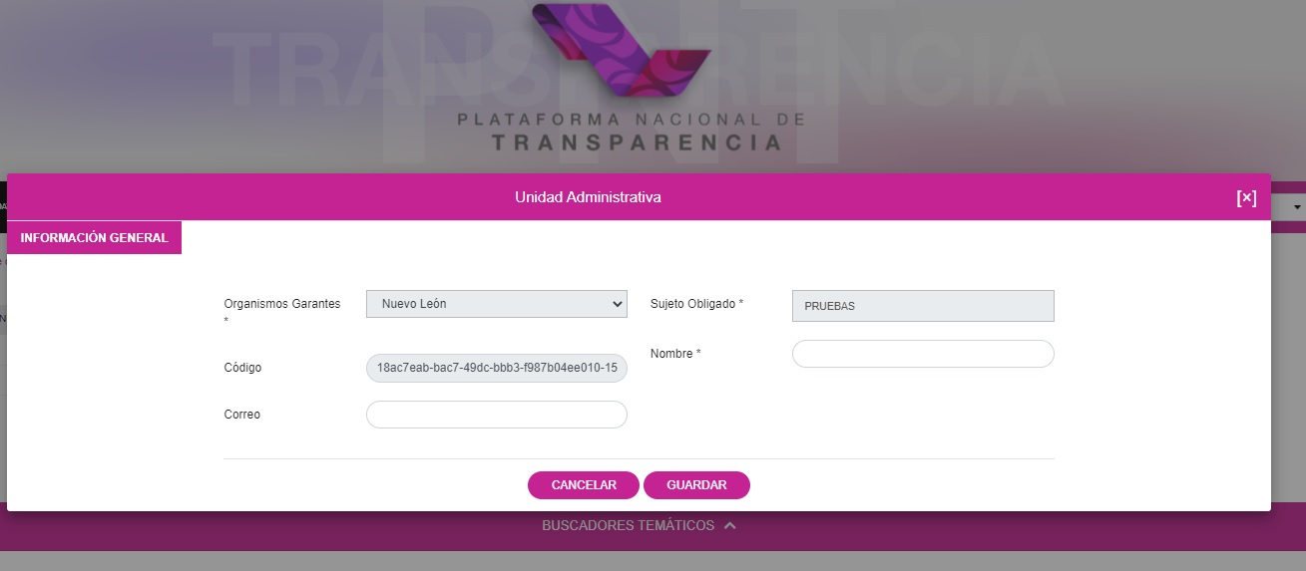
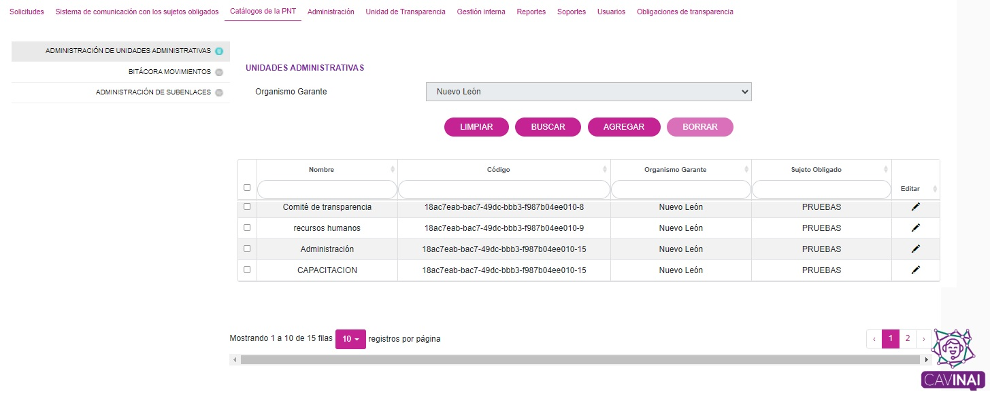
Para editar algún dato

Slide 15
¿Cómo dar de alta a usuarios a las Unidades Administrativas?

Slide 16
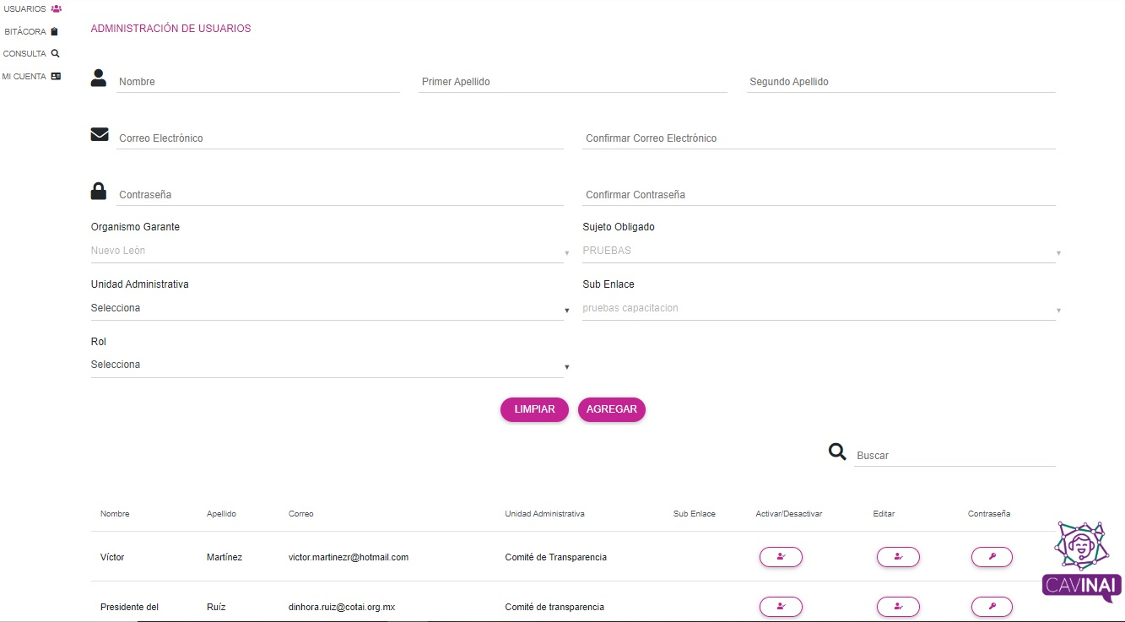
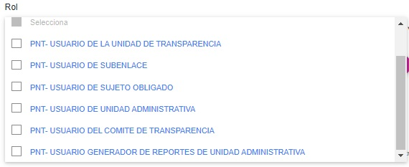
Recibir y dar respuestas a solicitudes, etc.
Cargar formatos a SIPOT
Confirmar, modificar o revocar una prórroga, clasificación de la información, inexistencia.

Slide 17
¿Cómo asignar formatos de SIPOT?

Slide 18
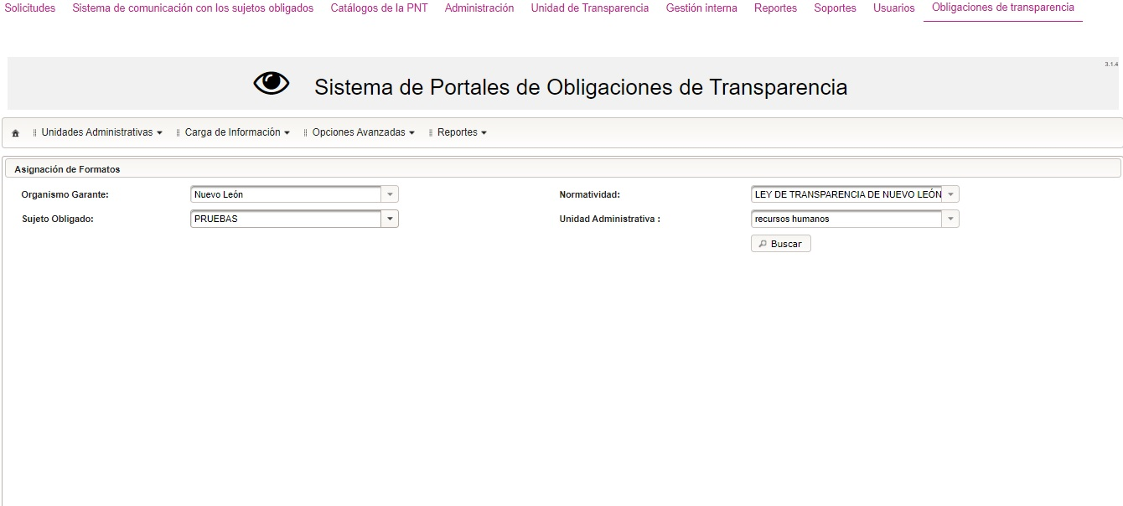
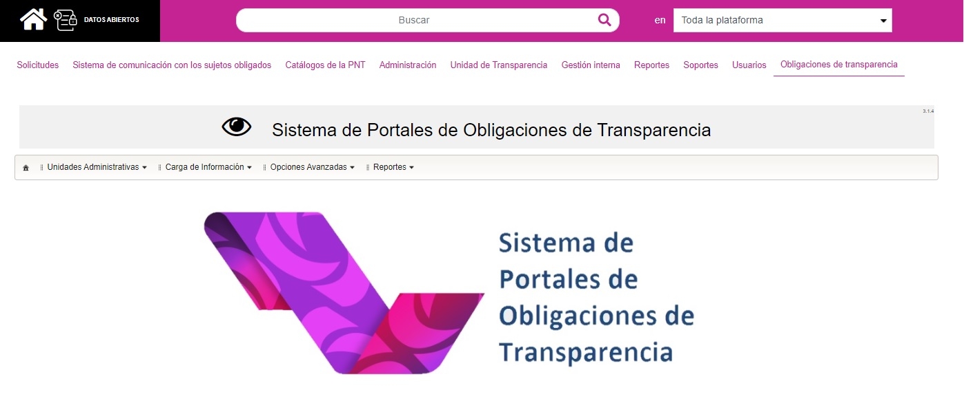

Slide 19
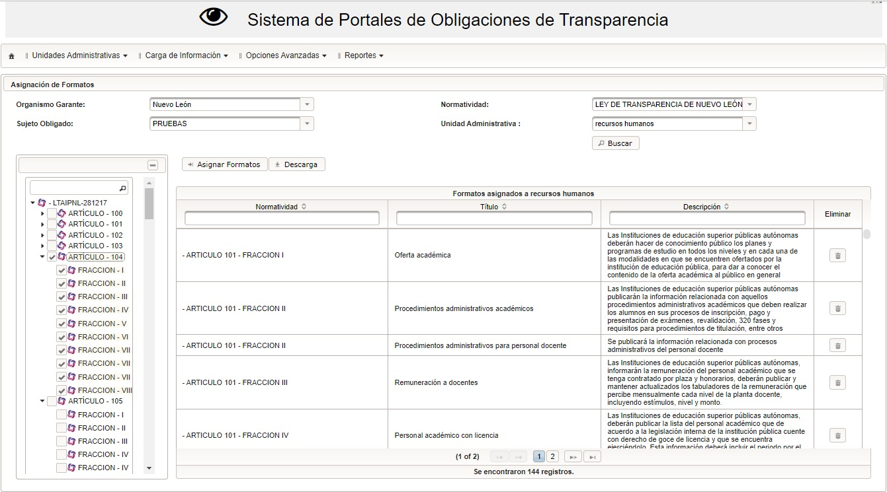
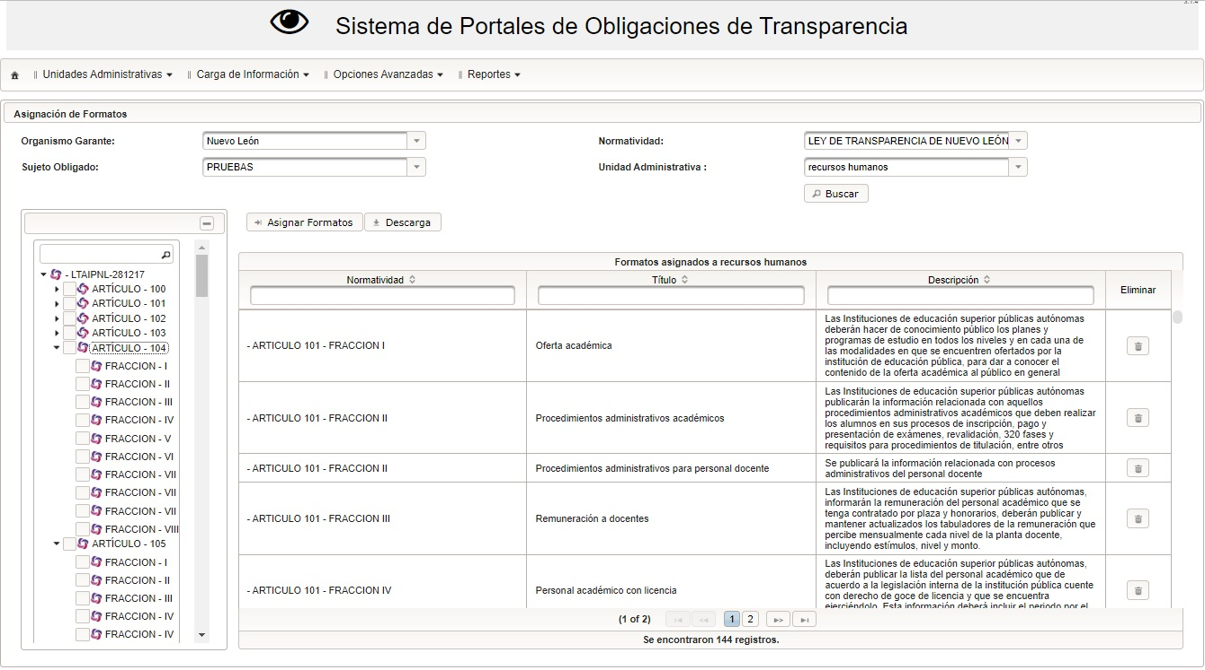
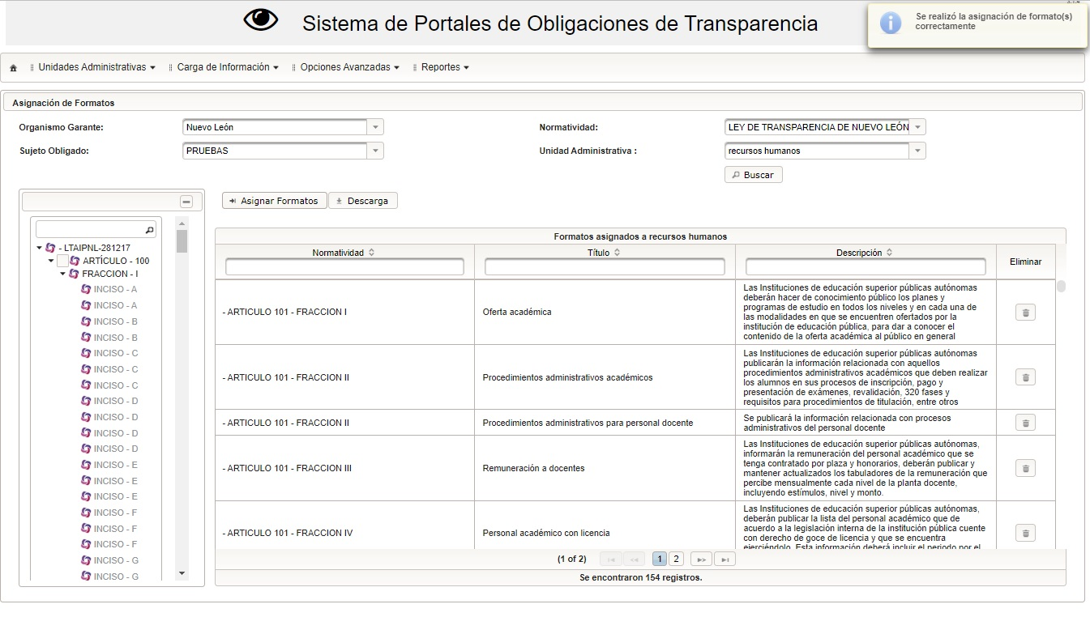
¡GRACIAS!
Para eliminar fracciones asignadas

Slide 20
Cambio de responsabilidad

Slide 21
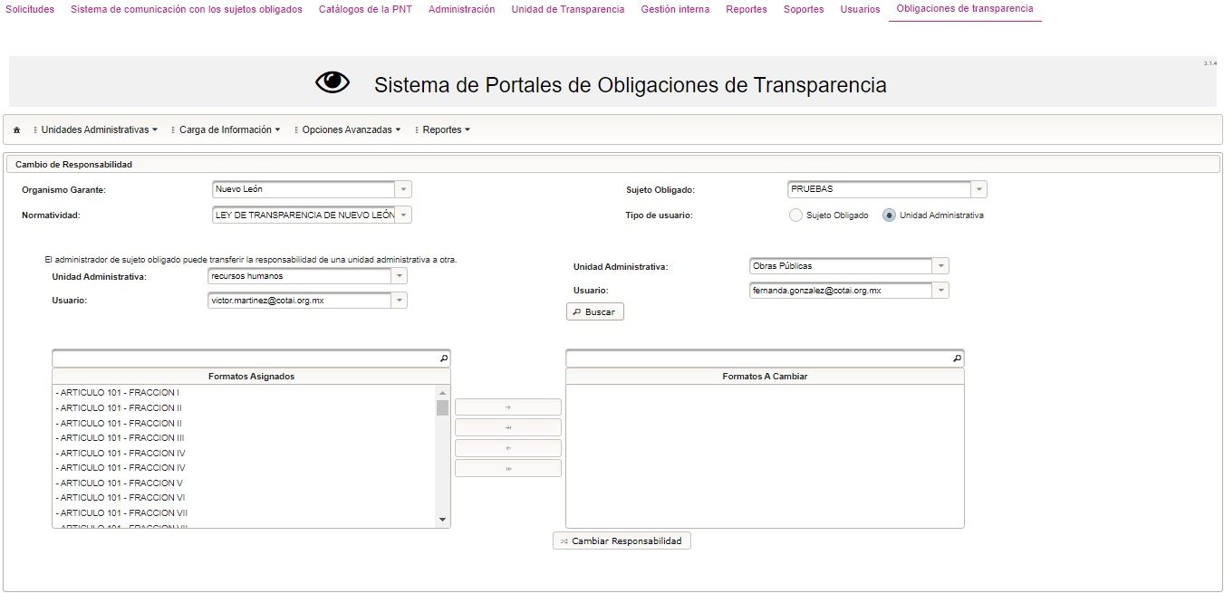
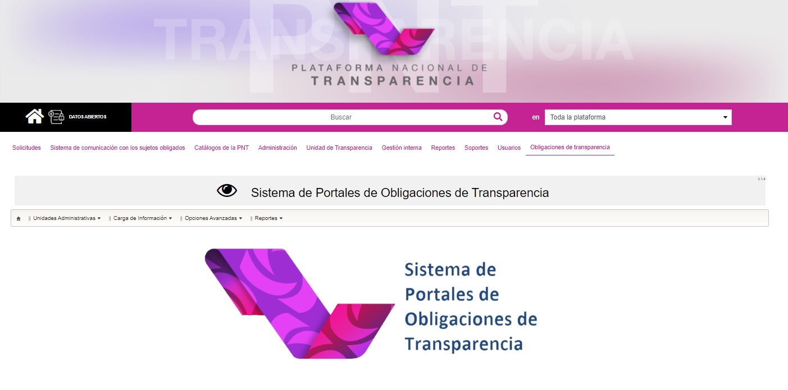
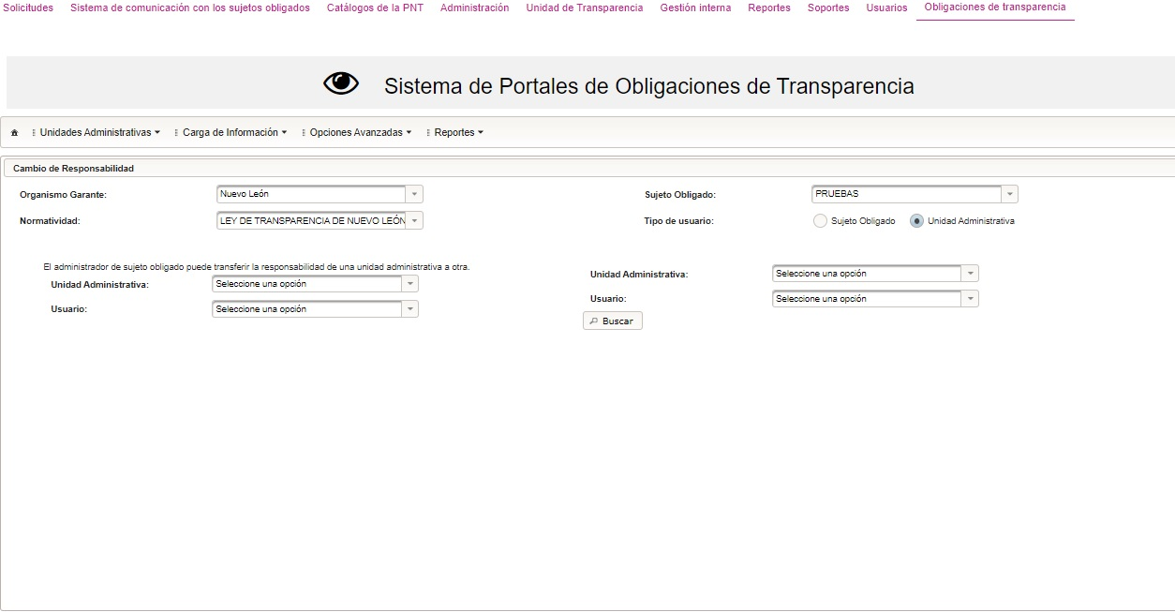
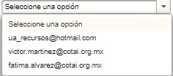
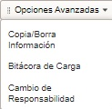
* Utilizar tecla “Control” para seleccionar varios artículos.

Slide 22
Recomendaciones para cambio de responsabilidad

Slide 23
1.- Cambiar contraseña de usuario.
2.- Cambiar responsabilidades.
3.- Deshabilitar usuario.

Slide 24
Generación de reportes
Histórico de solicitudes

Slide 25
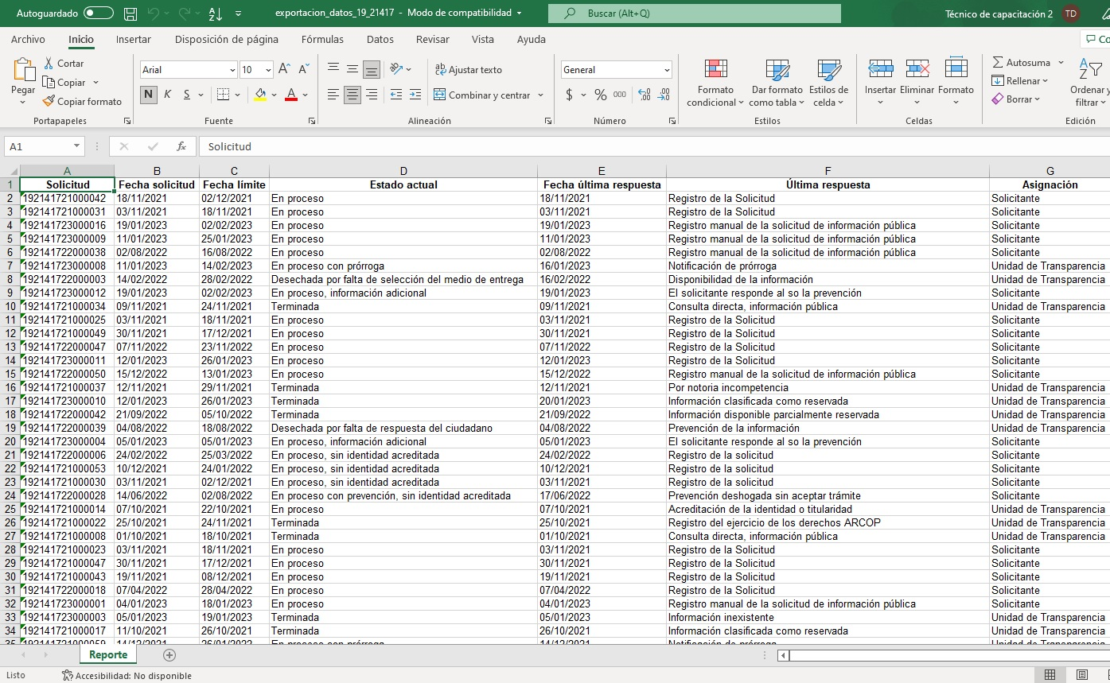
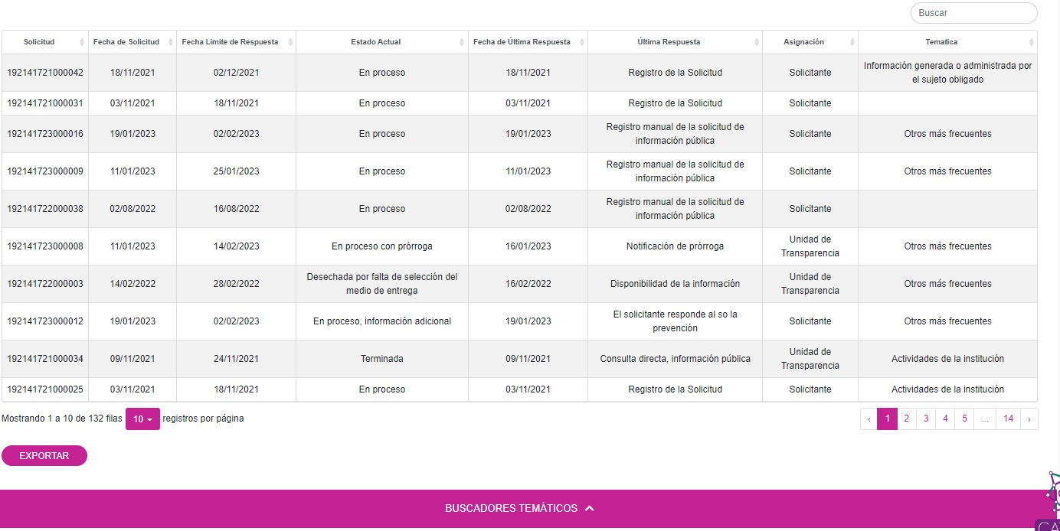
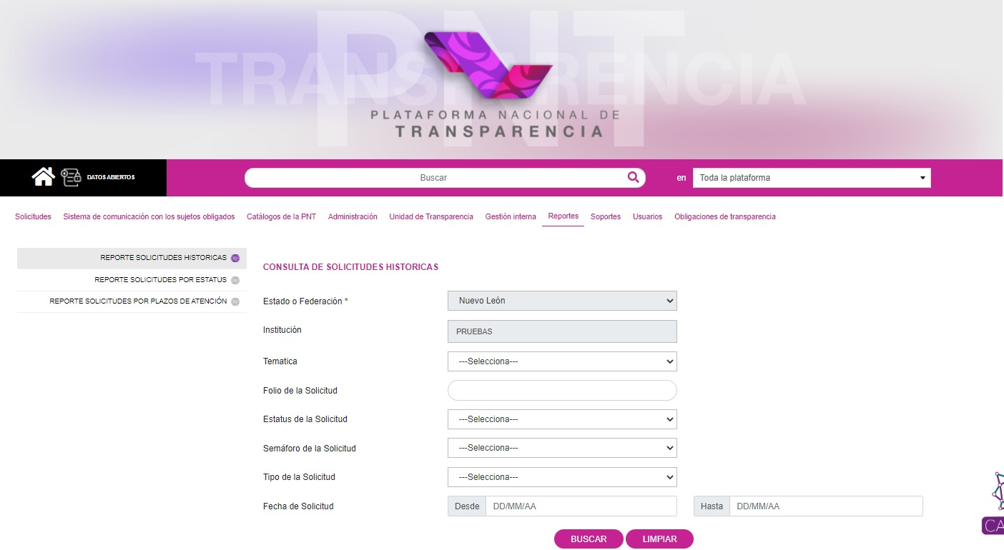
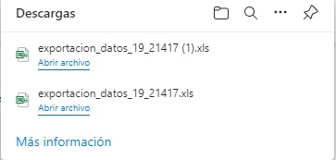

Slide 26
FALLAS EN PNT
Falla en PNT*
Captura de pantalla, redacción en correo de la situación y enviarlo a la Jefatura de Informática del INFONL.
Jefatura de Informática del INFONL levanta el reporte y lo envía al INAI.
La Jefatura de Informática confirma la solución del incidente.
Correo: soporte_tecnico@infonl.mx
*Falla: No ampliación de plazo por prórroga, intermitencia en la PNT, temporalidad de respuestas diferentes a la normatividad aplicable, alteración del flujo de la solicitud, etc.

